Slide 1


ĐẠI SỐ 8
Tiết 33. §8. PHÉP CHIA PHÂN THỨC ĐẠI SỐ

Slide 2
KHỞI ĐỘNG
Quy tắc nhân hai phân thức đại số? Công thức tổng quát?
Tính:
TRẢ LỜI
Muốn nhân hai phân thức, ta nhân các tử thức với nhau và nhân các mẫu thức với nhau.
Công thức tổng quát:
a) Ta có:
b) Ta có:

Slide 3
§8. PHÉP CHIA CÁC PHÂN THỨC ĐẠI SỐ
1. Phân thức nghịch đảo:
?1
Làm tính nhân phân thức:
Hai
phân thức này gọi là nghịch đảo của nhau

Slide 4


§8. PHÉP CHIA CÁC PHÂN THỨC ĐẠI SỐ
1. Phân thức nghịch đảo:
Hai phân thức được gọi là nghịch đảo của nhau nếu tích của chúng bằng 1
Tổng quát:
Nếu
thì
là phân thức nghịch đảo của phân thức
là phân thức nghịch đảo của phân thức
và
là hai phân thức nghịch đảo của nhau.

Slide 5

§8. PHÉP CHIA CÁC PHÂN THỨC ĐẠI SỐ
1. Phân thức nghịch đảo:
?2
Tìm phân thức nghịch đảo của các phân thức sau
Cho phân thức
Phân thức nghịch đảo
3x + 2
x - 2

Slide 6
§8. PHÉP CHIA CÁC PHÂN THỨC ĐẠI SỐ
2. Phép chia:
Quy tắc:
Muốn chia phân thức
cho phân thức khác 0,
ta
nhân với phân thức
nghịch đảo của
Thực chất phép chia cũng chính là phép nhân

Slide 7

§8. PHÉP CHIA CÁC PHÂN THỨC ĐẠI SỐ
2. Phép chia:
?3
Làm tính chia:
b) (x² + 1) : (x + 2)
= (x² + 1)

Slide 8

§8. PHÉP CHIA CÁC PHÂN THỨC ĐẠI SỐ
2. Phép chia:
Cách khác:
?4
Làm tính chia

Slide 9



§8. PHÉP CHIA CÁC PHÂN THỨC ĐẠI SỐ
Chú ý:
- Đối với phép chia nhiều phân thức ta có thể thực hiện như sau:
- Khi làm bài tập ta có thể áp dụng các công thức về dấu:

Slide 10
§8. PHÉP CHIA CÁC PHÂN THỨC ĐẠI SỐ
LUYỆN TẬP CỦNG CỐ
Bài 42 – SGK - trang 54.
Bài 43 – SGK - trang 54.
Làm tính chia:
Làm tính chia:

Slide 11
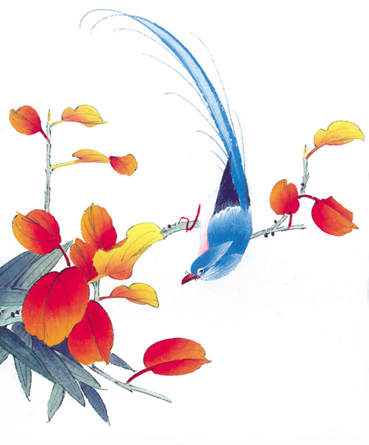
HƯỚNG DẪN HỌC Ở NHÀ
Bài 44 – SGK - trang 54
Tìm biểu thức Q, biết:
Huớng dẫn:

Slide 12

HƯỚNG DẪN HỌC Ở NHÀ
* Nắm vững khái niệm về phân thức nghịch đảo, quy tắc chia phân thức.
* Làm bài tập: 42b; 43b, c; 44 - trang 54 - SGK.
PHÉP CHIA CÁC
PHÂN THỨC ĐẠI SỐ
* Xem và làm lại các bài tập
đã làm.
* Đọc trước bài “Biến đổi các biểu thức hữu tỉ. Giá trị của phân thức”.

Slide 13



TIẾT HỌC KẾT THÚC

